Slide 1
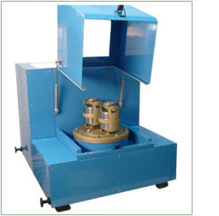
МЕХАНОАКТИВАЦИЯ ИНГРЕДИЕНТОВ РЕЗИНОВЫХ СМЕСЕЙ

Slide 2
ПРЕИМУЩЕСТВА НАНОКОМПОЗИТОВ ПЕРЕД ТРАДИЦИОННЫМИ КОМПОЗИТАМИ
Наноматериалы являются более эффективными усиливающими наполнителями, вследствие малого содержания наночастиц, что вызывает значительное улучшение свойств матрицы, приводит к получению композитов с низкой стоимостью и легкой перерабатываемостью.
В случае применения нанокомпозитов передача нагрузки от матрицы к наполнителю является более эффективной за счет их большой удельной поверхности при условии хорошей адгезии на границе раздела фаз.
Длина распространения трещины на границе раздела фаз становится больше из-за уменьшения размера наночастиц, улучшаются прочность и жесткость материала.

Slide 3
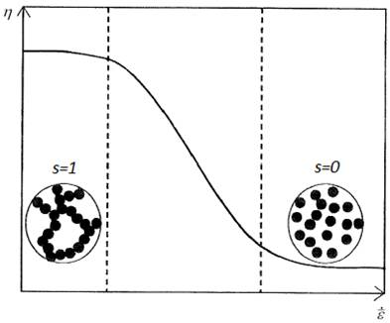
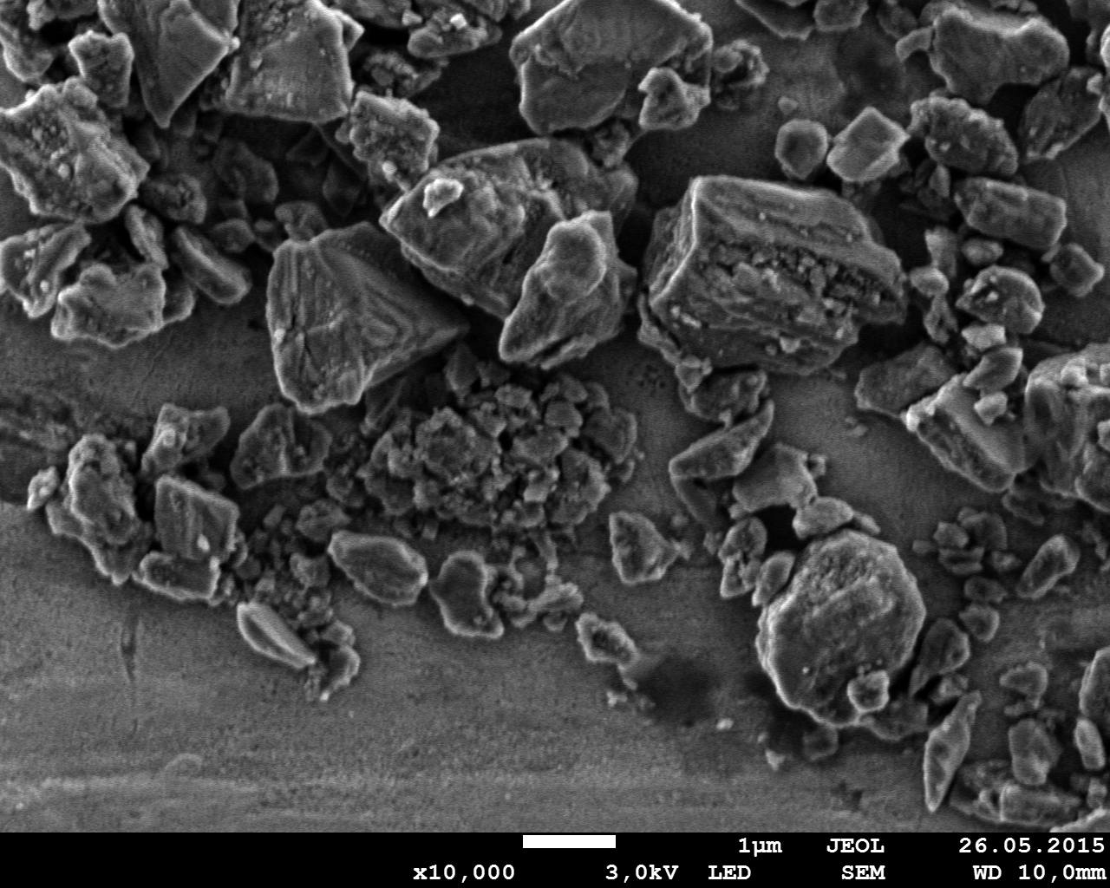
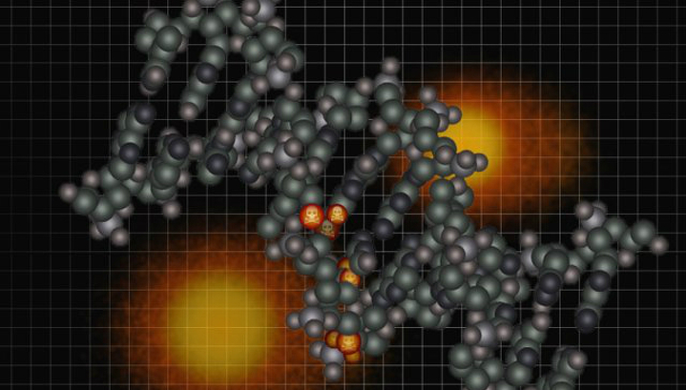
АКТУАЛЬНЫЕ ЗАДАЧИ НАНОКОМПОЗИТОВ
Наночастицы имеют тенденцию агрегировать во время процесса производства и хранения.
Угрозы здоровью и окружающей среде могут возникнуть при производстве, использовании и утилизации нанокомпозитов.

Slide 4
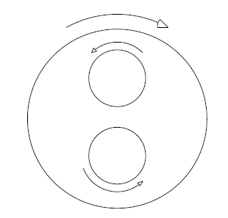
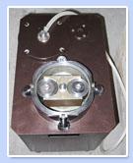
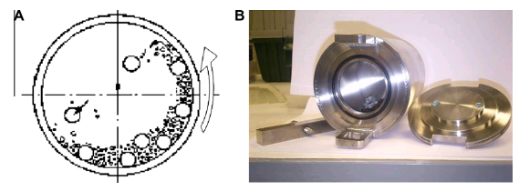
МЕХАНОАКТИВАЦИЯ
Усиливающее действие наполнителей определяется в основном удельной поверхностью и адсорбционной активностью. Механоактивационные методы диспергирования позволяют переводить твердые вещества в неравновесное метастабильное состояние. Перспективность технологий механической активации порошковых материалов связана с низкими энерго- и металлоемкостью оборудования, экологической безопасностью процесса, возможностью расширения сырьевой базы.

Slide 5
ОСНОВЫ МЕХАНОАКТИВАЦИИ
Импульсный характер процесса (чередование процессов возникновения поля напряжения и его релаксации).
Локальный характер механического воздействия на вещество (при механической обработке поле напряжений возникает не во всем объеме твердой частицы, а только на ее контакте с другой частицей или рабочим телом).

Slide 6
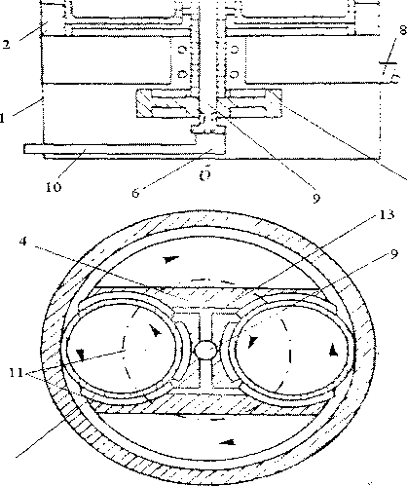
Планетарная мельница
Технические характеристики АГО-2
Режим работы | Дискретный
Максимальный исходный размер частиц материала, мм | 3
Размер частиц на выходе, мкм | 1
Количество и объем барабанов, мл | 2×150
Мелющие тела | Шары 6-10 мм
Охлаждающая жидкость | вода
Частота вращения барабанов в переносном движении, об/мин | 1290, 1820, 2220
Центробежное ускорение, развиваемое мелющими телами, м/с² | 300, 600, 1000
Мощность электродвигателя, кВт | 1,1
Габаритные размеры, мм | 500×220×370
Схема планетарной мельницы АГО-2: каркас -1, стойка -2, корпус - 3, крышка - 4, вал - 5, водило - 6, штуцер - 7, шкив - 8, барабаны - 9, откидные болты -10.

Slide 7
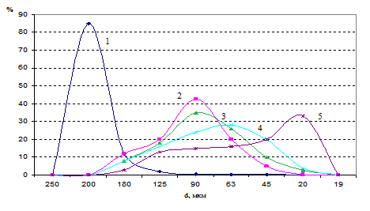
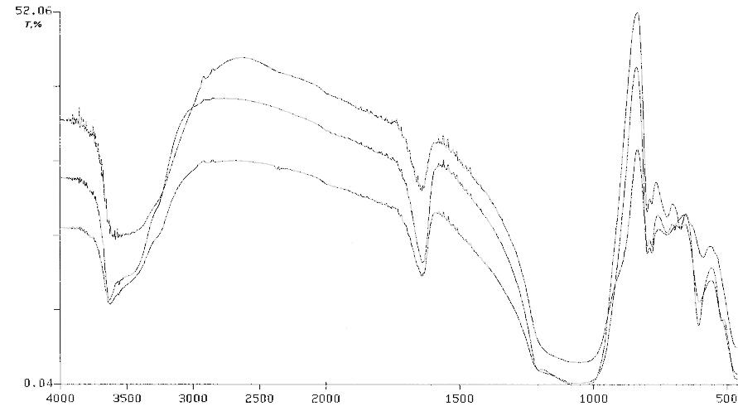
Характеристики до и после механоактивации цеолитов
ИК – спектры порошков природных цеолитов: 1- исходные;
2- прокаленные в муфельной печи;
3- активированные в планетарной мельнице АГО-2
Распределение частиц цеолитов по размерам в
зависимости от продолжительности механоактивации
1 – исходный образец; 2 – 1 мин ;3 – 2 мин; 4 – 3 мин; 5 – 5 мин.
Текстурные характеристики цеолита до и после механоактивации
Показатели | Неактивированный | Активированный
 | цеолит | цеолит
Удельный объем пор, см³/г | 0,017 | 0,028
Удельная геометрическая поверхность, м²/г | 13,848 | 17,166

Slide 8
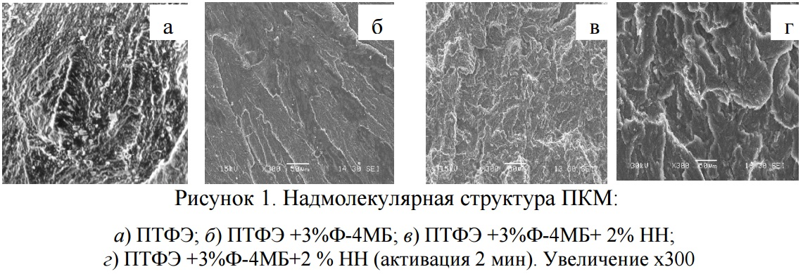
Влияние активации наполнителя на свойства полимерных композиционных материалов
В работе Охлопковой А.А. и др. было установлено, что механоактивация наполнителей полимерных материалов, в частности ПТФЭ, значительно влияет на физико-механические и триботехнические свойства композитов.
Композит | δ_{р}, МПа | ε_{р}, МПа | I, мг/ч
ПТФЭ | 20-22 | 300-320 | 78-80
ПТФЭ +3%Ф-4МБ | 23-24 | 620-630 | 80-82
ПТФЭ +3%Ф-4МБ+1% НН | 21-22 | 440-450 | 4,0-4,3
ПТФЭ +3%Ф-4МБ+ 2% НН акт. | 21-22 | 420-430 | 1,1-1,3

Slide 9
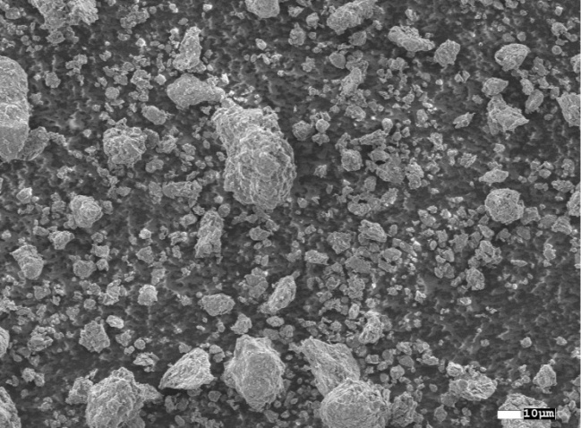
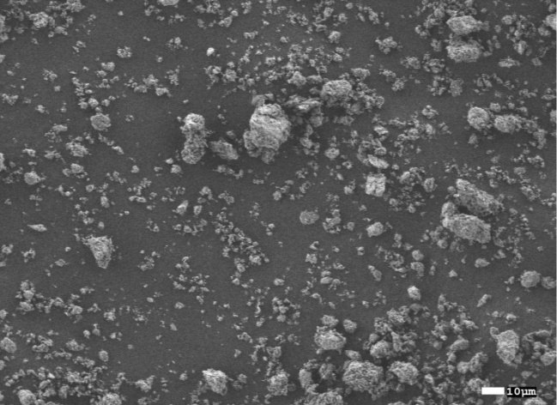
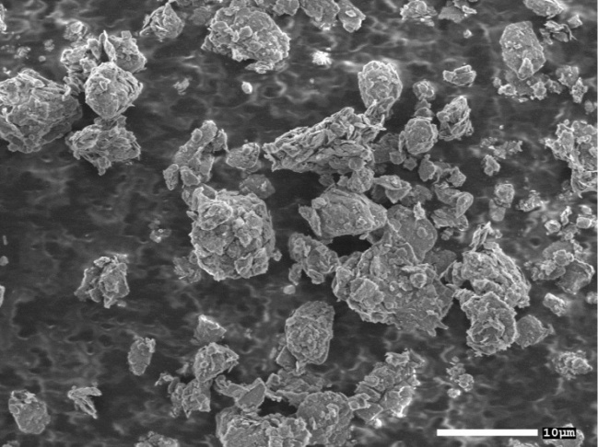
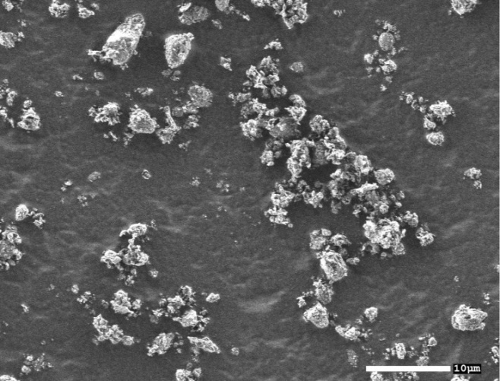
МИНЕРАЛЬНАЯ ГЛИНА ДО И ПОСЛЕ
МЕХАНОАКТИВАЦИИ
Минеральная глина Амгинского месторождения до обработки. Увеличения ×500, ×2000 | Минеральная глина Амгинского месторождения после механической активации в течение 2 мин. Увеличения ×500, ×2000

Slide 10
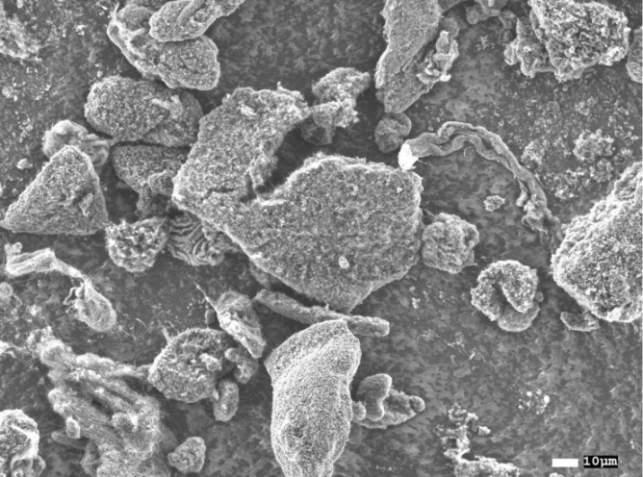
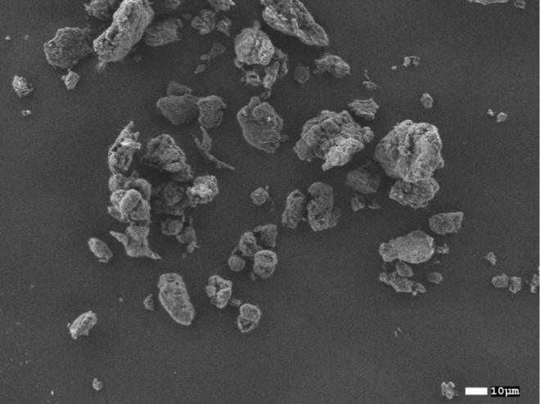
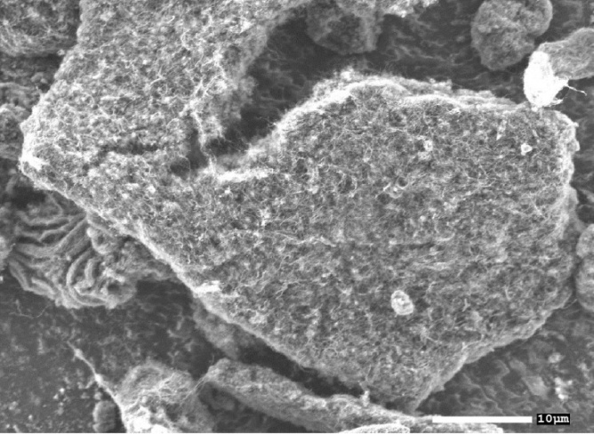
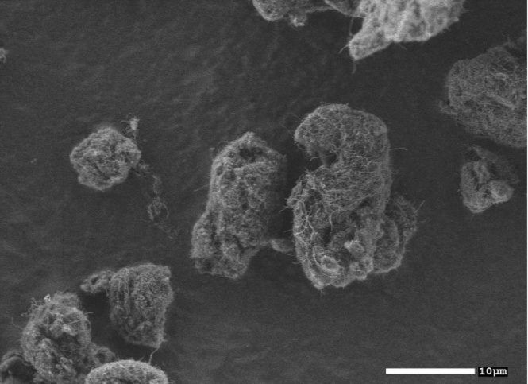
МНОГОСТЕННЫЕ УГЛЕРОДНЫЕ НАНОТРУБКИ
ДО И ПОСЛЕ МЕХАНОАКТИВАЦИИ
МУНТ производства Китая без обработки. Увеличения ×500, ×2000 | МУНТ производства Китая после механической активации в течение 2 мин. Увеличения ×500, ×2000

Slide 11
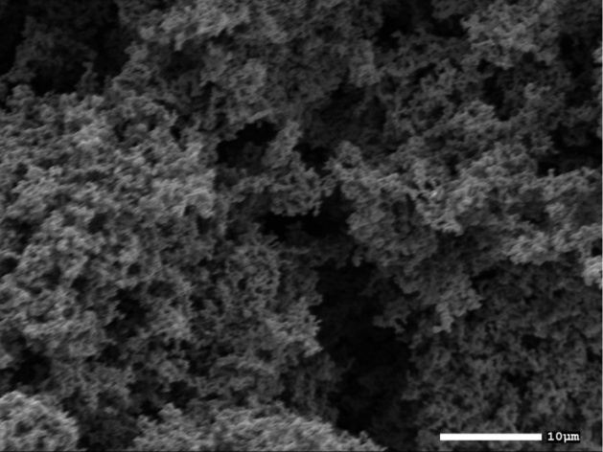
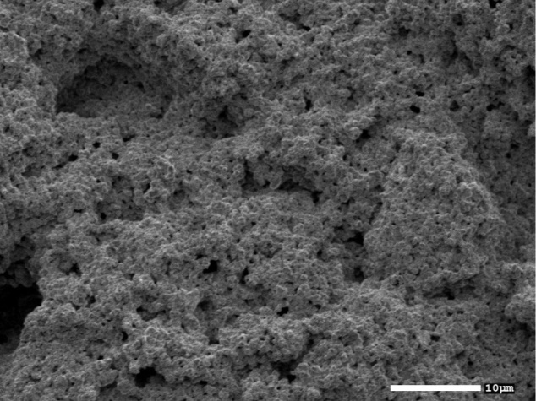
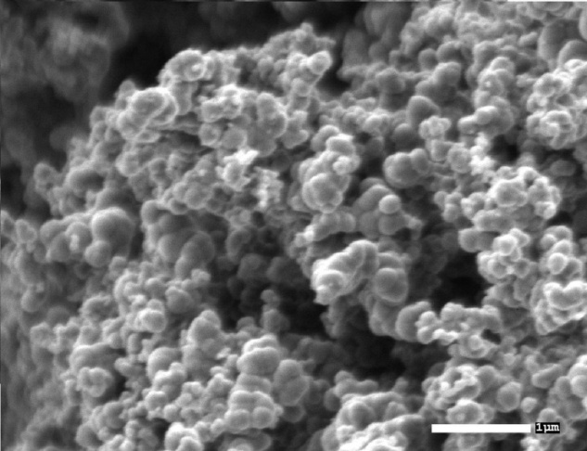
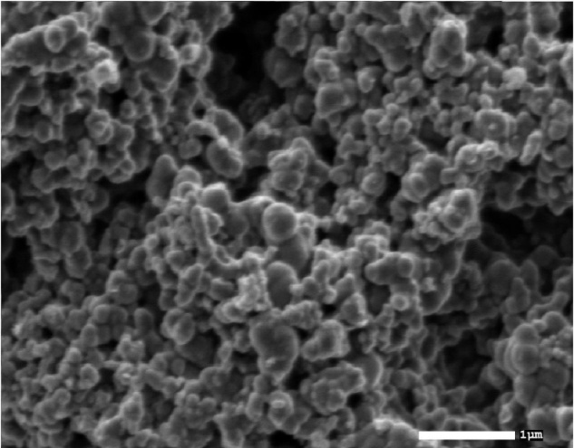
ТЕХНИЧЕСКИЙ УГЛЕРОД П-803
ДО И ПОСЛЕ МЕХАНОАКТИВАЦИИ
Технический углерод марки П-803 без обработки. Увеличения ×2000, ×20000 | Технический углерод марки П-803 после механической активации в течение 2 мин Увеличения ×2000, ×20000

Slide 12
Спасибо за внимание!

